Slide 1
Beeldkader en Camerastandpunten
Toegepaste didactiek

Slide 2
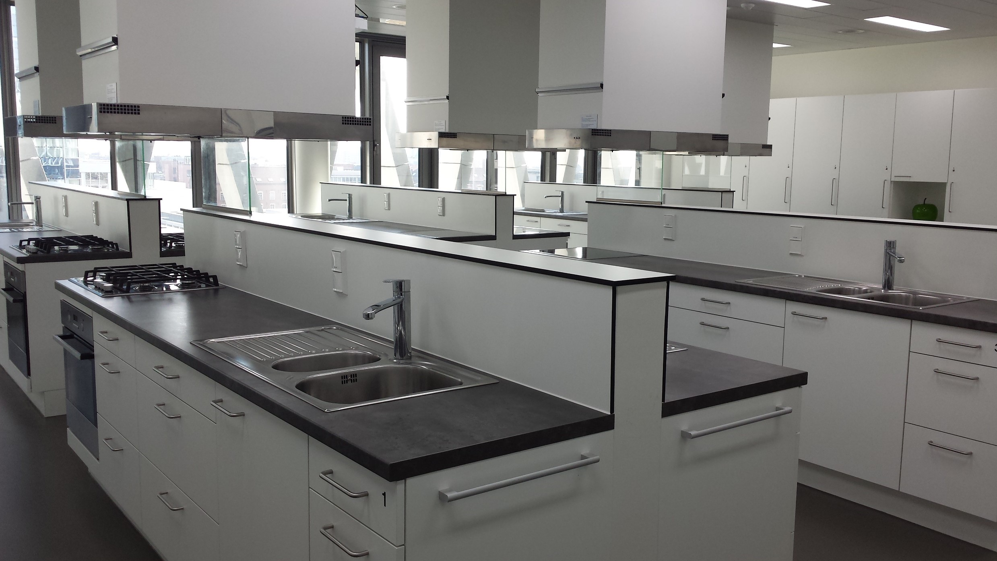
Beeldkader vs camera-afstand
Beeldkader:
beelduitsnede:
Wat is te zien?
Wat valt buiten beeld?

Slide 3
Beeldkader vs camera-afstand
Beeldkader:
beelduitsnede:
Wat is te zien?
Wat valt buiten beeld?

Slide 4
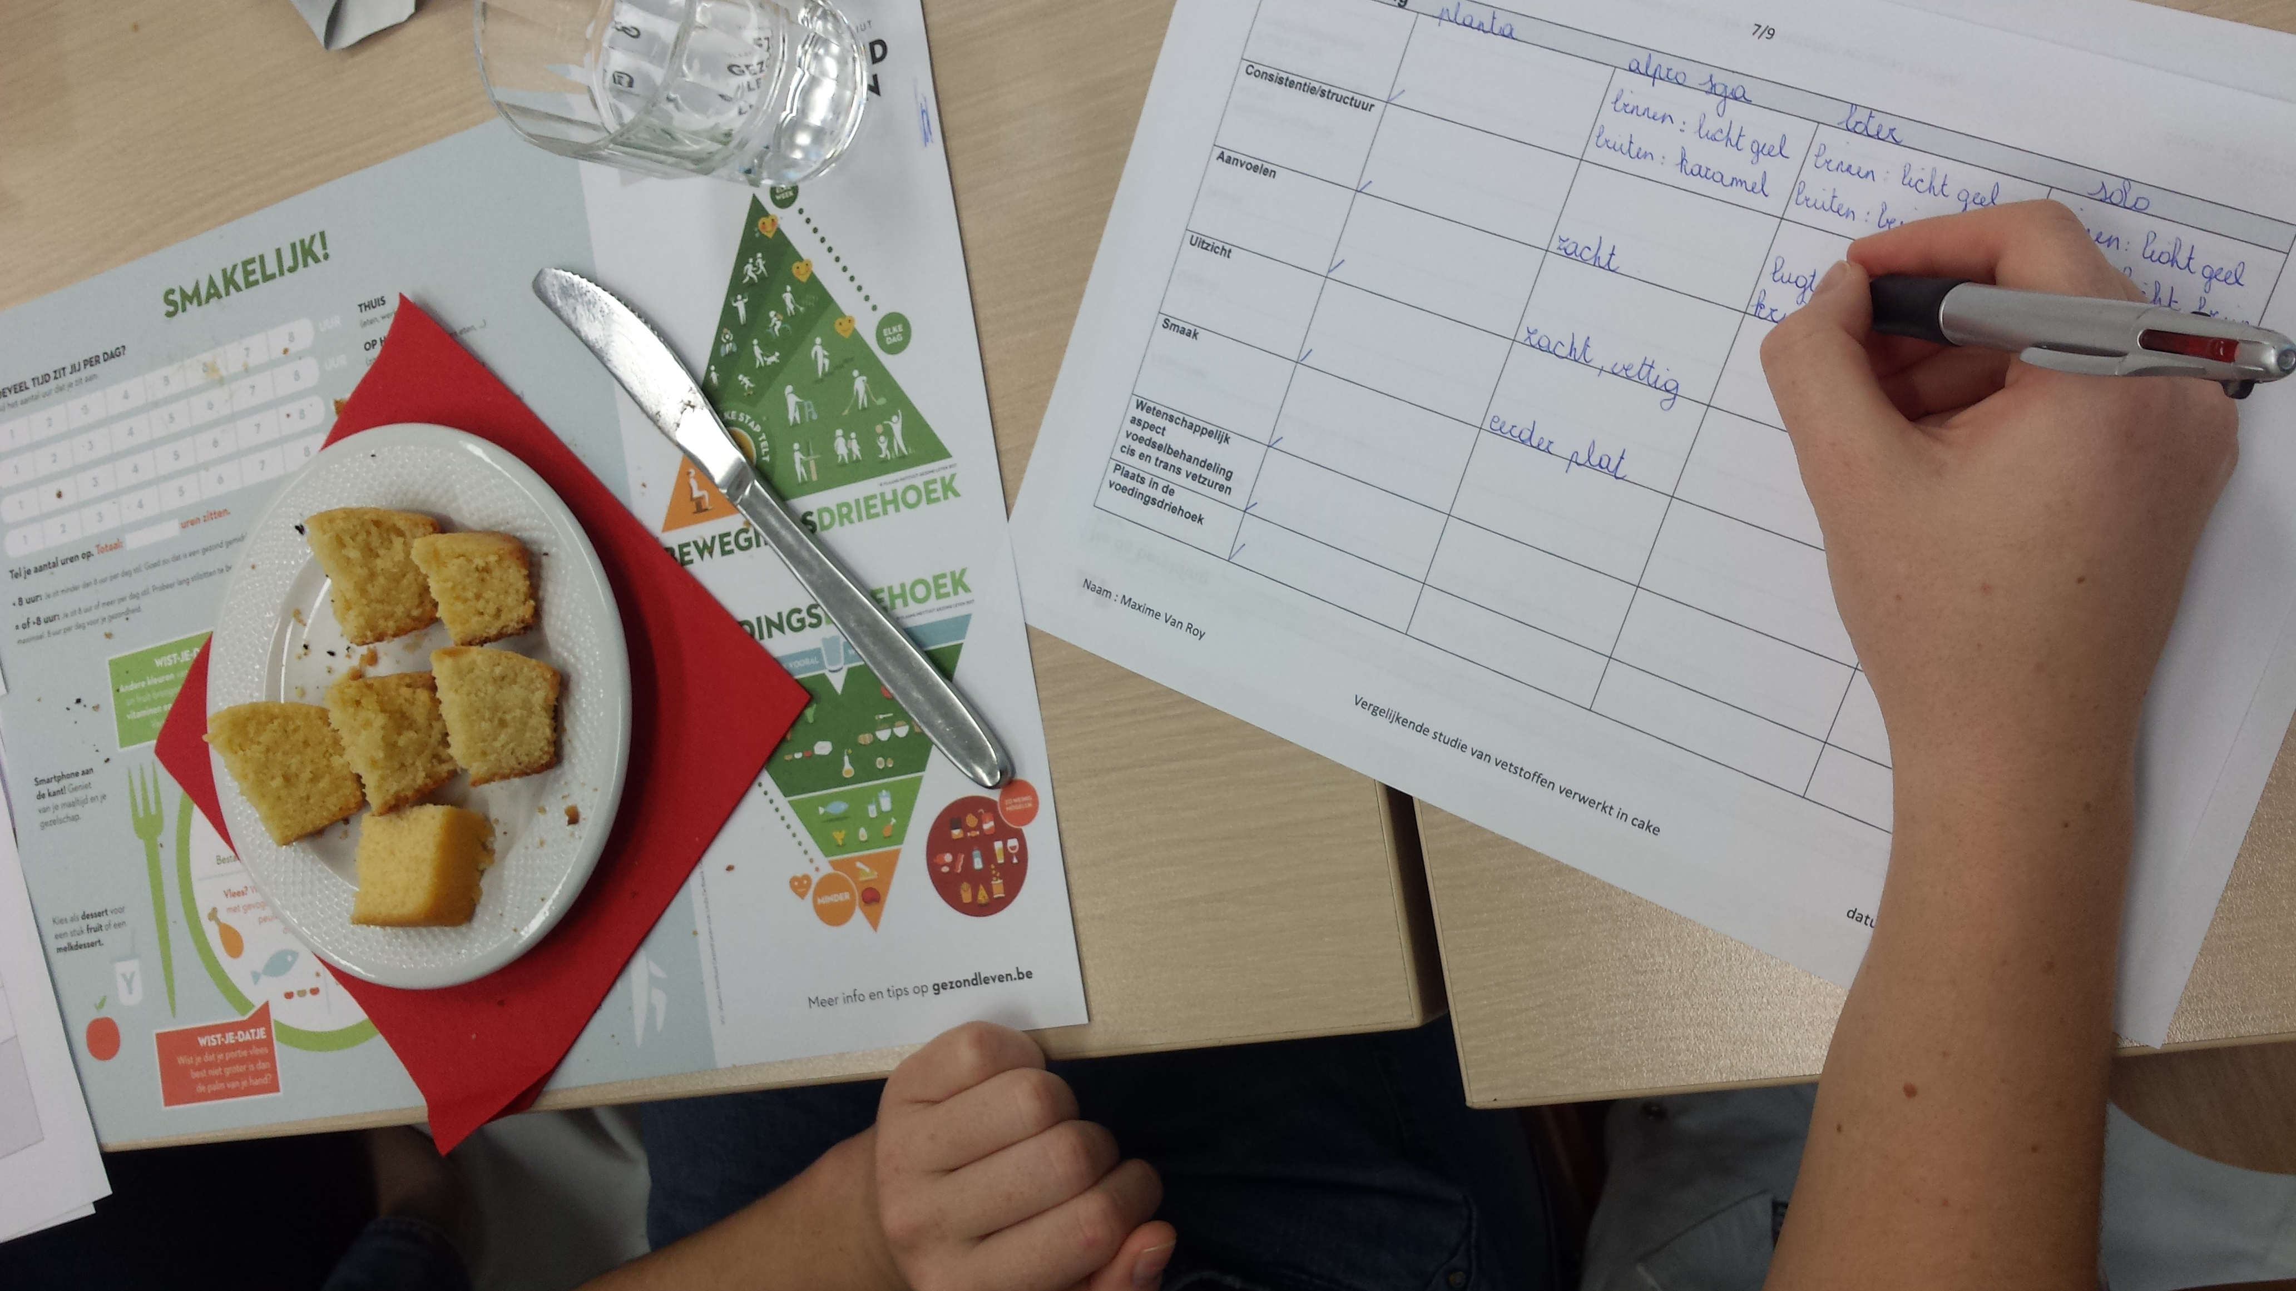
Beeldkader vs camera-afstand
Keuze van het beeldkader:
Extreme close up
Close up
Head and shoulders
Medium shot
Full shot
Long shot
Extreme long shot
Over the shoulder

Slide 5
Keuze van het beeldkader
Extreme close up | Detail
Close up | Hoofd
Head and shoulders | Hoofd en schouders
Medium shot | Tot het middel/midden
Full shot | Hele persoon/voorwerp
Long shot | P/V in de omgeving
Extreme long shot | P/V in de verte

Slide 6
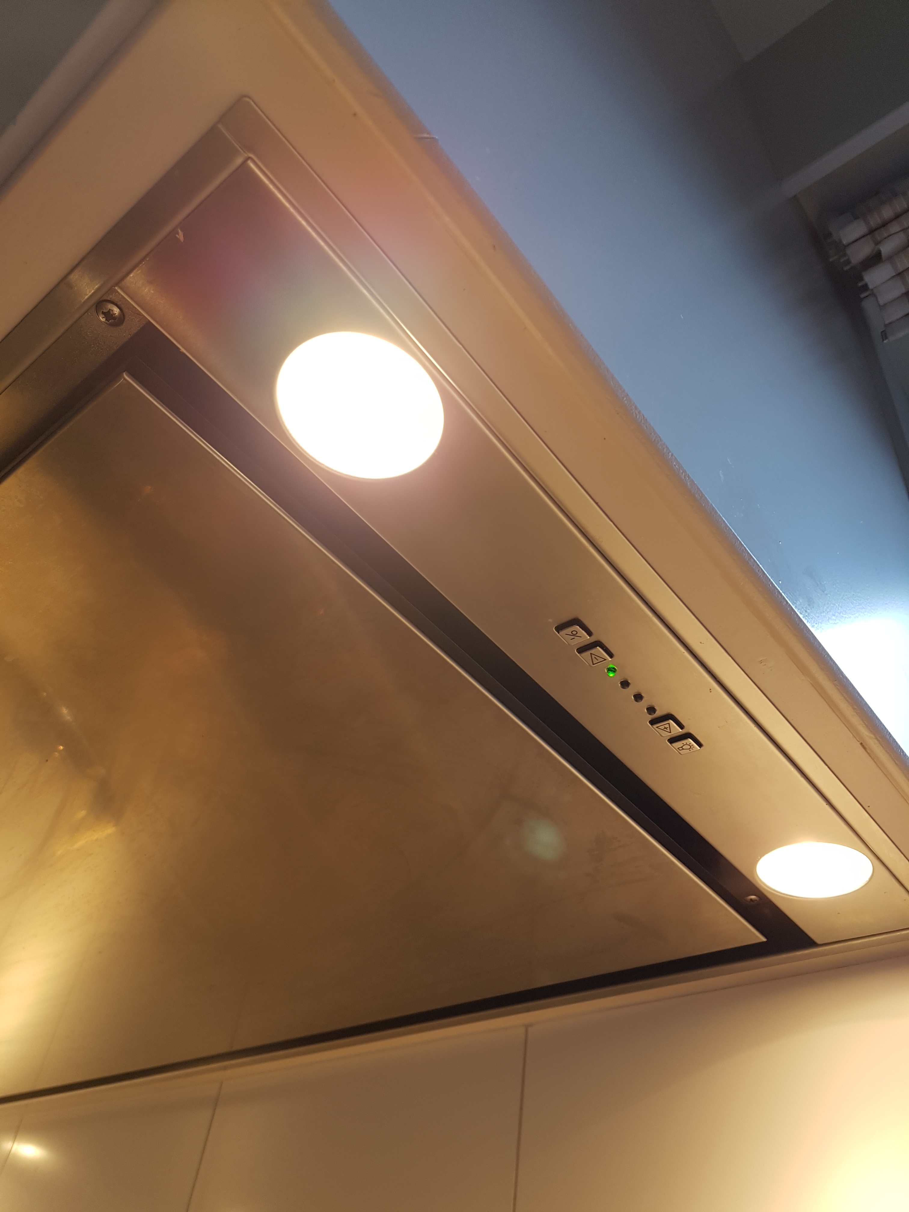
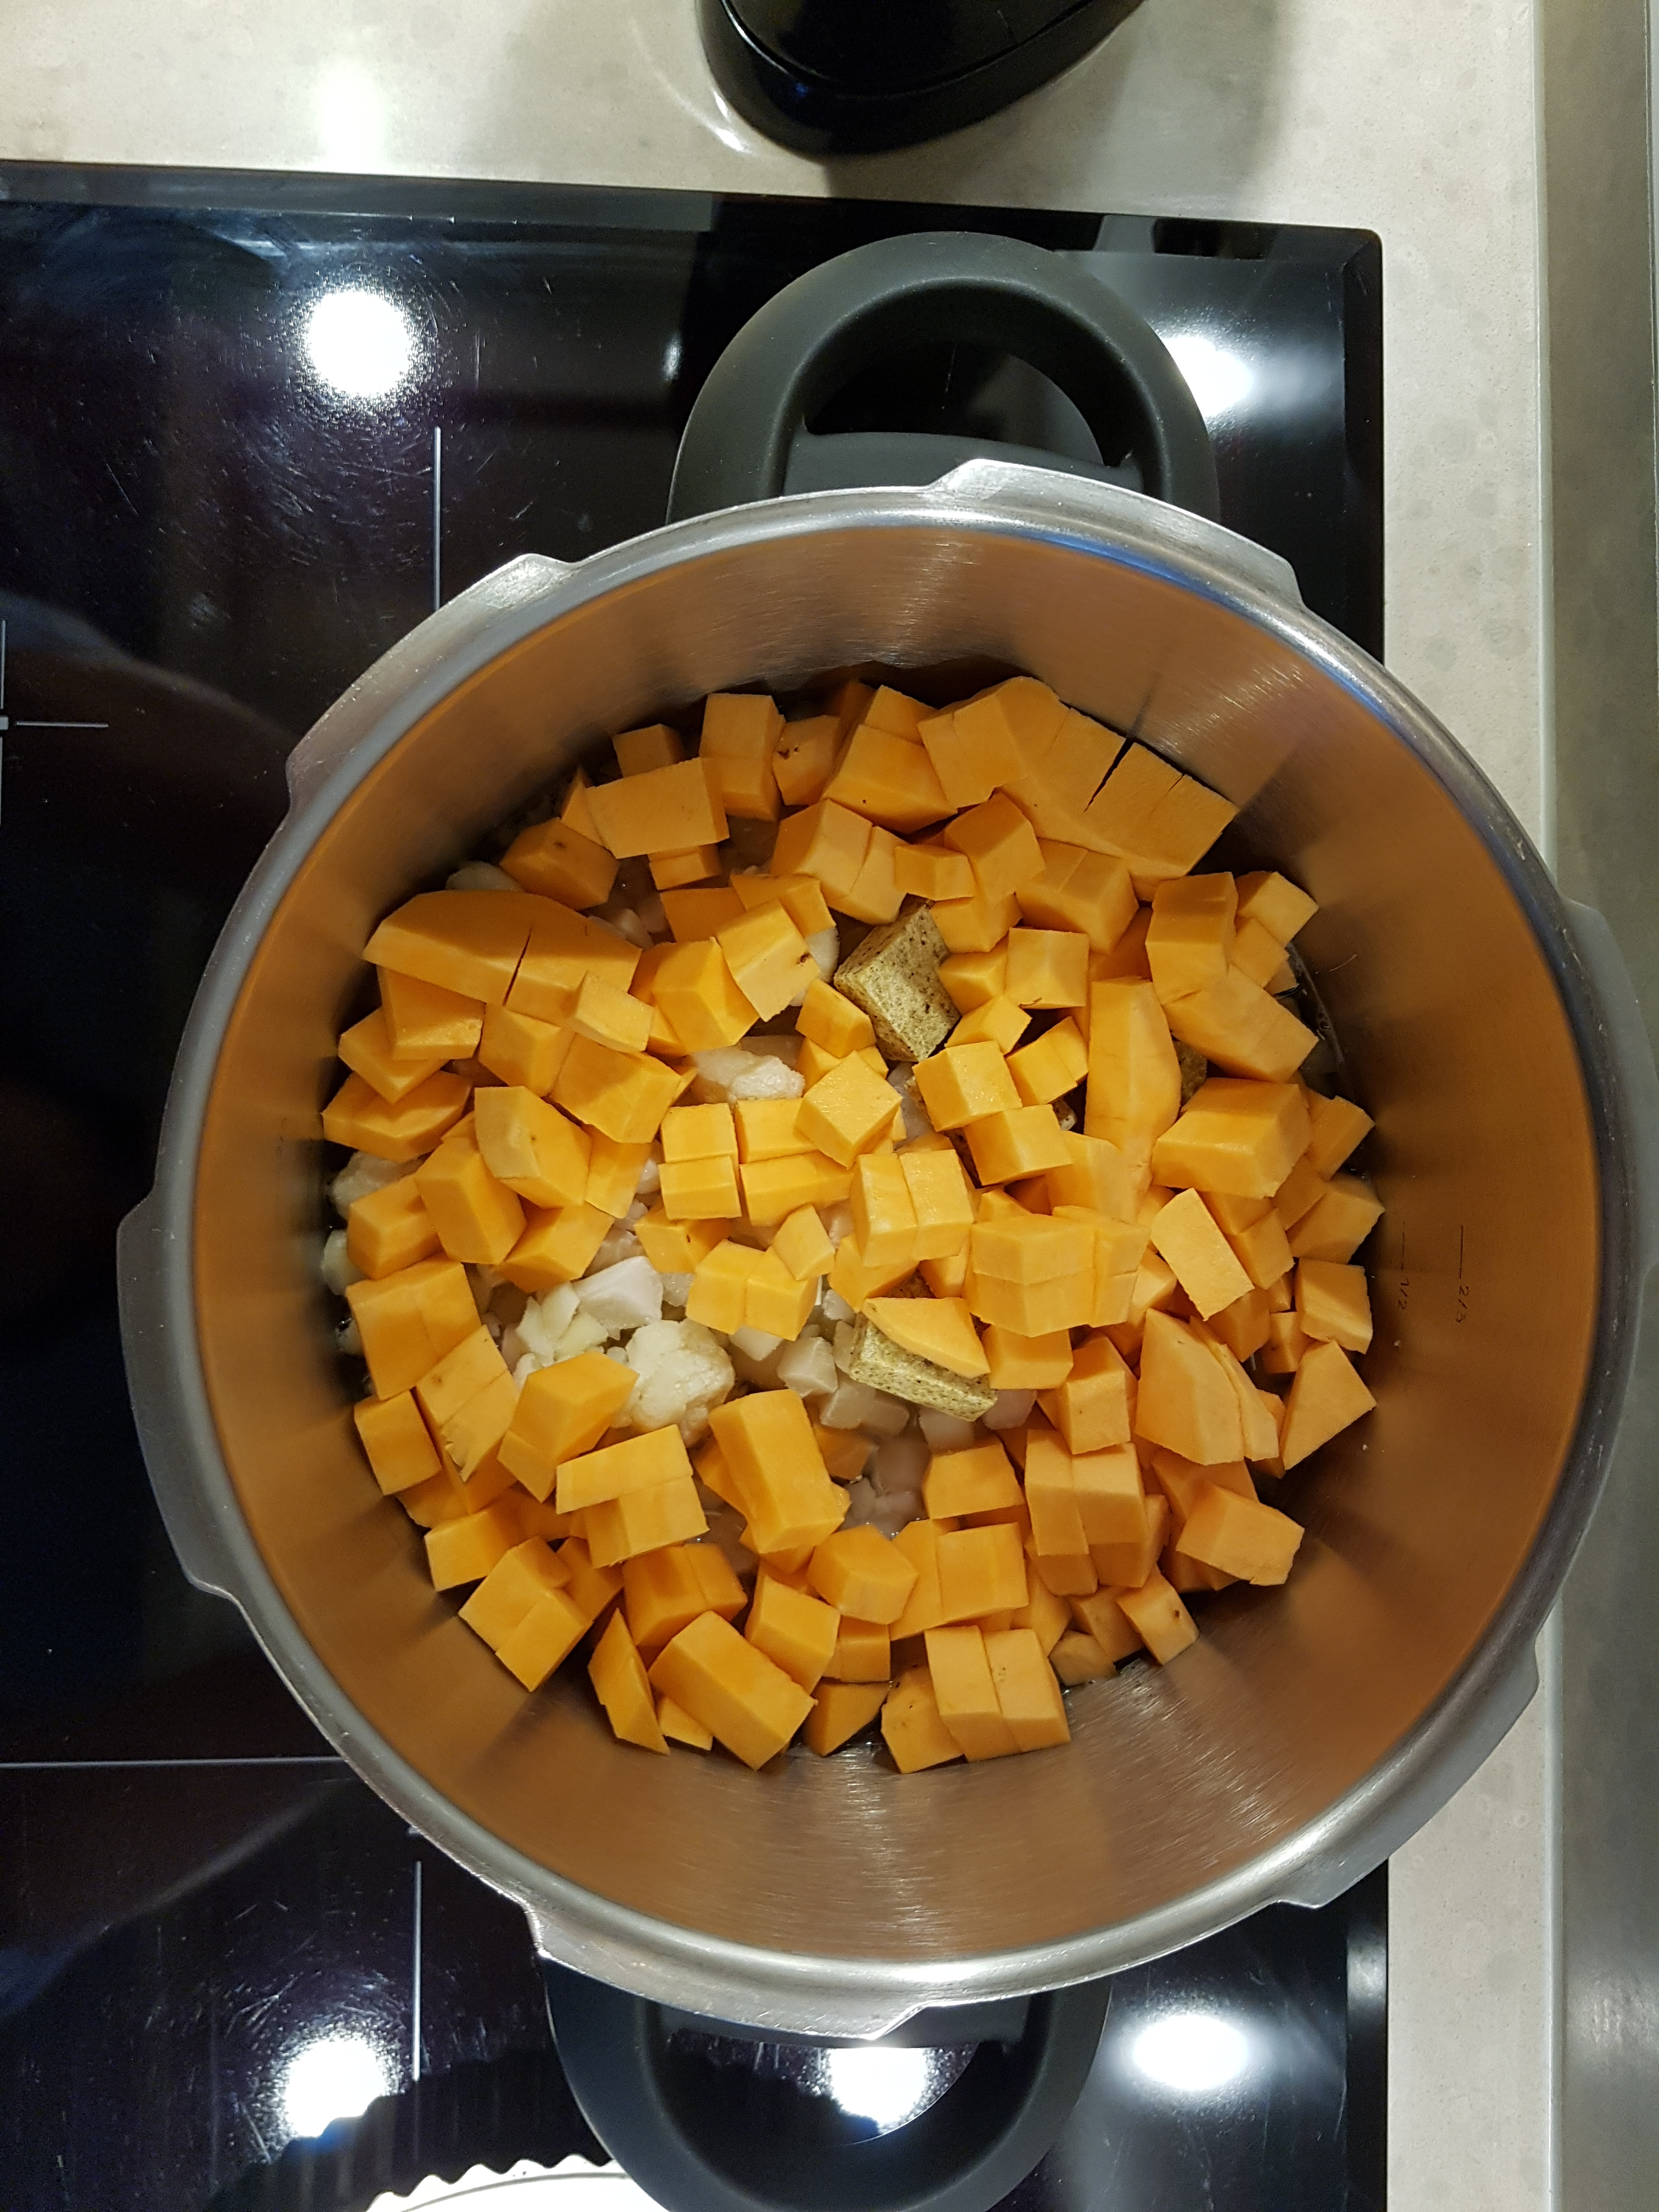
Camerastandpunten - perspectief
Kikkerperspectief
Frontaal zicht
Vogelperspectief

Slide 7
Keuze van het camerastandpunt
Wat wil je tonen?
Dat moet de volle aandacht krijgen!
Notes:
Wat wil je tonen?
Dat moet de volle aandacht krijgen!

Slide 8
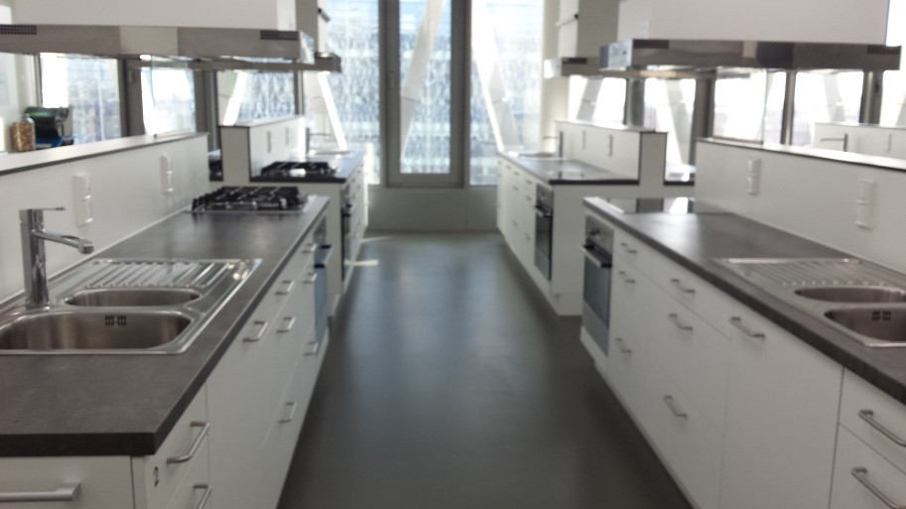
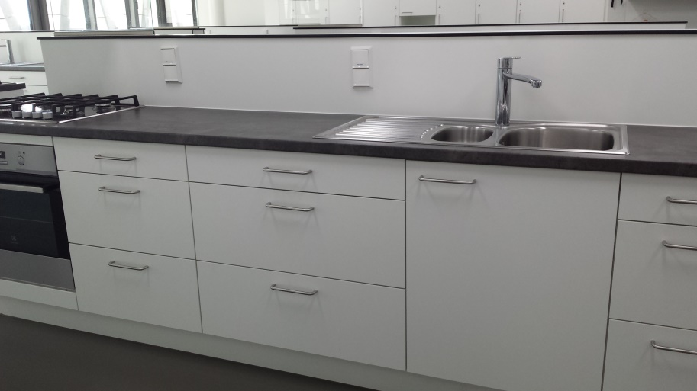
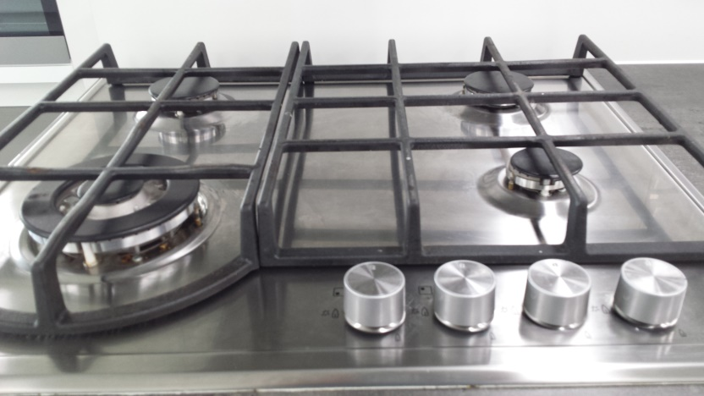
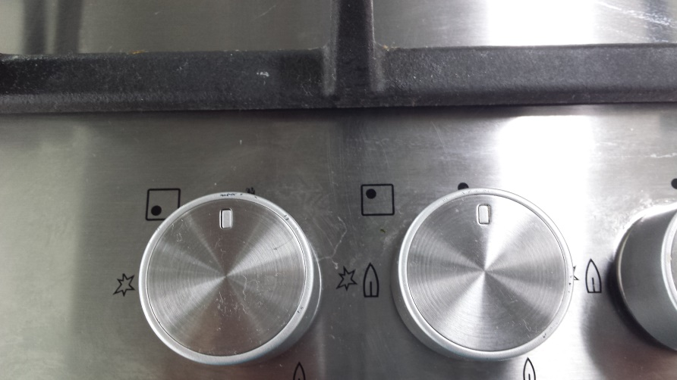

Slide 9
Wat wil je tonen ?
In onze leskeuken staan verschillende soorten kookvuren.
Een keukenblok is uitgerust met spoelbak, werkblad, kookvuur en oven.
De bediening van het gasvuur heeft 4 standen.
Het gasvuur wordt bediend met draaiknoppen.
Onze leskeuken is nieuw en volledig uitgerust voor meerdere teams.

Slide 10
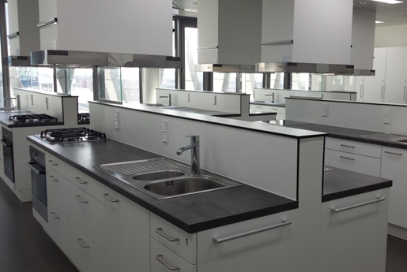
Wat wil je tonen ?
1
2
Een keukenblok is uitgerust met spoelbak, werkblad, kookvuur, dampkap en oven.
3
4
5
3
2
1
4
5

Slide 11
Wat wil je tonen ?
Het gasvuur wordt bediend met draaiknoppen.
De bediening van het gasvuur heeft 4 standen.

Slide 12
Wat wil je tonen ?
Onze leskeuken is nieuw en volledig uitgerust voor meerdere teams.

Slide 13
Opdracht demofilmpje

Slide 14
Maken van een demonstratie filmpje waarin een techniek wordt getoond. (1)
Je mag voor deze opdracht per twee werken maar elke student levert 1 eigen demofilmpje in.
De verschillende technieken worden vooraf verdeeld. (dagtraject)
Studenten van het avondtraject kiezen zelf een techniek.
Ga aan de slag met de techniek die jou is toegewezen.
Ga op zoek in de leerplannen personenzorg waar deze techniek als eerste aan bod komt bij zowel A-stroom en TSO als B-stroom en BSO.
Analyseer de techniek.
Verzamel het materiaal dat je nodig hebt om deze techniek te demonstreren.
Gebruik voor je demo enkel materieel dat in een leskeuken/praktijklokaal aanwezig dient te zijn. Zie een gedetailleerde lijst in het leerplan (zie punt 2.)

Slide 15
Maken van een demonstratie filmpje waarin een techniek wordt getoond. (2)
Film het demonstreren van je techniek. – tip : Je kan je laten assisteren, zo heb je 2 handen vrij.
Bewerk je opname zodat enkel de geschikte beelden overblijven.
Vervolledig je montage met tekst waarin je in algemeen Nederlands uitlegt wat je demonstreert. Dit kan mondeling of schriftelijk of een combinatie.
Wellicht is het nodig/nuttig wat opzoekwerk te doen voor de meest geschikte opnamebewerkingssoftware voor jouw (opname)toestel.
Gebruik minstens 3 verschillende camerastandpunten/beeldkaders.

Slide 16
Tips:
Kies je camerastandpunt zodat in beeld komt wat jij wil tonen.
Zie verder voor:
Aandachtspunten
Moetjes

Slide 17
Aandachtspunten
Enkel tonen wat je wil laten zien.
Let op details.
Let op de achtergrond.
Zorg voor een zuivere omgeving.
Let op de lichtinval.
Vermijd storende elementen zoals :
Rommel, etiketten, …
Zorg voor contrasten met de achtergrond.
Vermijd het tonen van merknamen.
WPI verzorgen
Respecteer hygiëne en veiligheidsregels

Slide 18
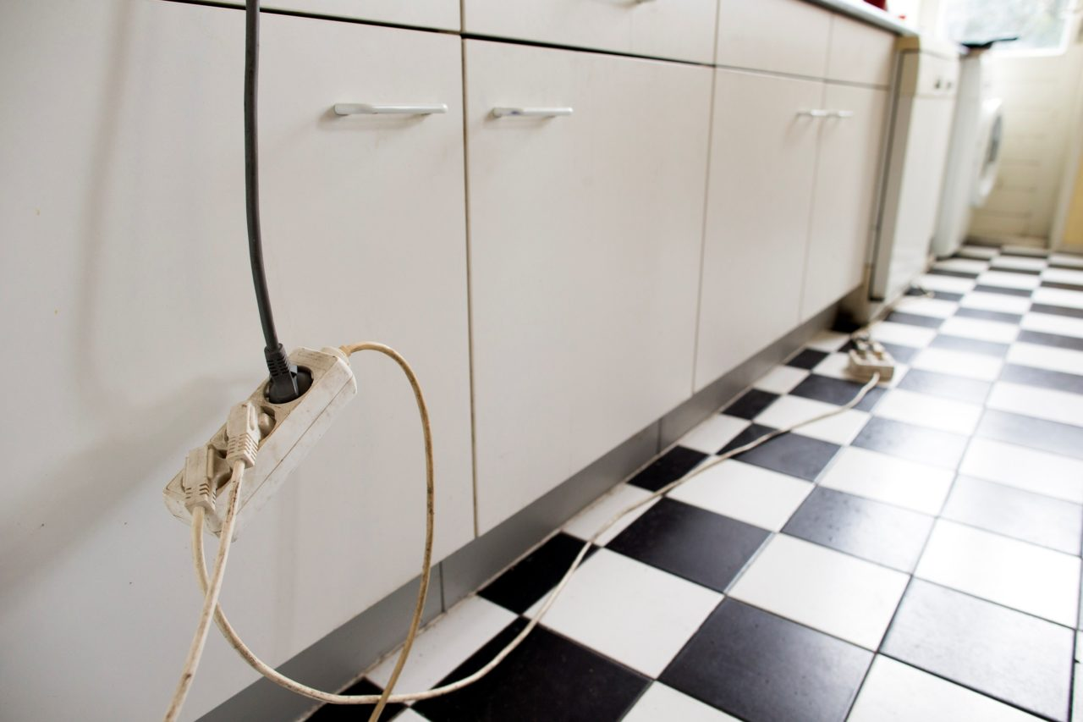
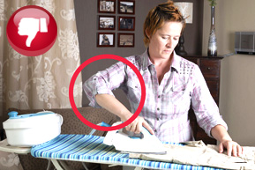
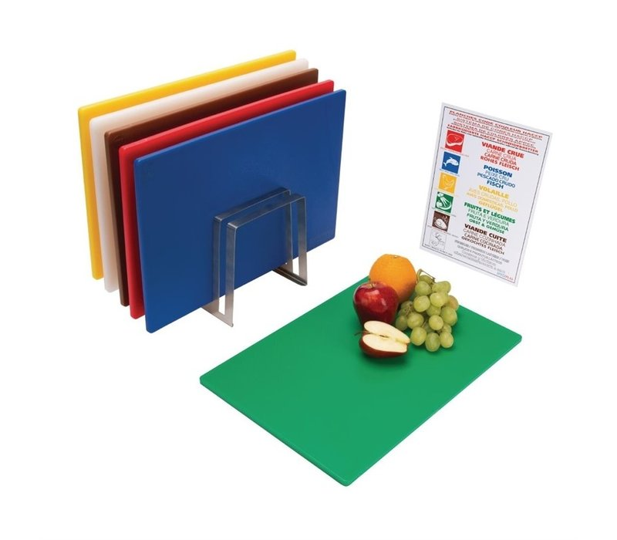
Aandachtspunten
…
Respecteer hygiëne en veiligheidsregels: …
Notes:
Bron foto snijplanken: https://www.xxlhoreca.com/nl/xxlselect-snijbladenset-6-delig-incl-rvs-standaard.html?utm_source=GoogleShopping&utm_medium=cpc&utm_campaign=Klein%20Materiaal%2FSnijplanken%2FComplete%20Snijplanken%20Sets&utm_content=Hygiplas&gclid=EAIaIQobChMIqKH43Nnv5wIVhLHtCh3XZQaBEAQYBSABEgIz0fD_BwE
Bron foto verlengsnoer: https://www.erasmusmagazine.nl/2015/09/11/zonder-verlengsnoeren-doen-de-boiler-vaatwasser-en-wasmachine-het-niet/
Bron foto slechte strijkhouding: https://www.devoorzorg.be/limburg/gezond-actief/ZiektesBehandelingen/Rugweb/Beste-rughouding/Huishouden/Pages/Strijken.aspx

Slide 19
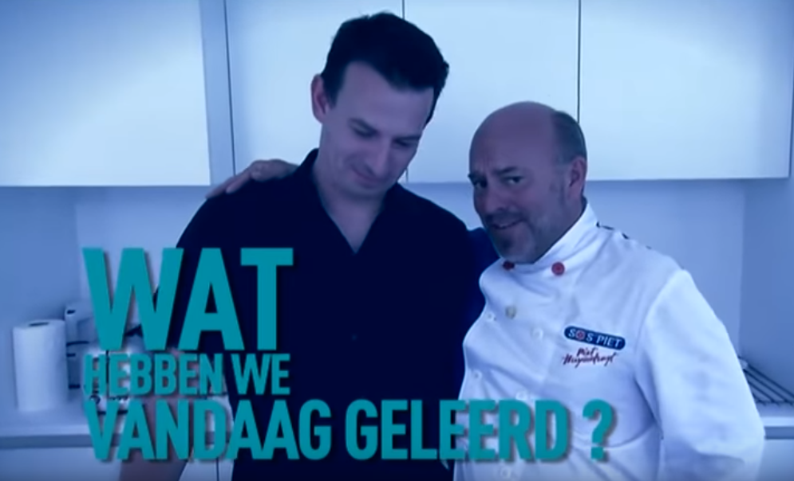
Moetjes bij het demo filmpje –basistechniek
Titel
Doelstellingen
Tonen van materiaal/materieel
Aandachtspunten benadrukken
Korte samenvatting
Jouw naam
Bronnen (ook bij ev. achtergrondmuziek)

